Slide 1
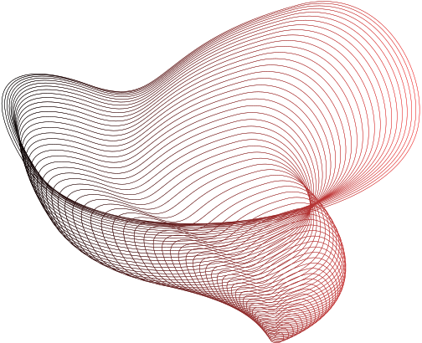

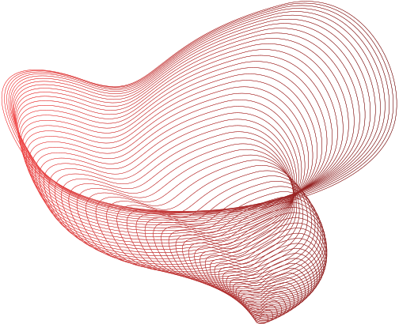
КОНСТИТУЦІЯ УКРАЇНИ ЯК ОСНОВНИЙ ЗАКОН
Виконала Ковалевич Наталія

Slide 2
Поняття
КОНСТИТУ́ЦІЯ УКРАЇ́НИ – Основний Закон України, що закріплює головні засади організації держави та суспільства, утверджує конституційні права, свободи та обов'язки людини і громадянина, конституційний (державний і суспільний) лад.

Slide 3


Прийняття Конституції
Розпад Радянського Союзу дозволив Україні нарешті відновити розробку власного основного закону і затвердити його.
Саме, тому 28 червня 1996 року о 9 год 18 хв після 24 годин безперервної роботи Верховна Рада України прийняла і ввела в дію Конституцію України («за» проголосували 315 народних депутатів).

Slide 4
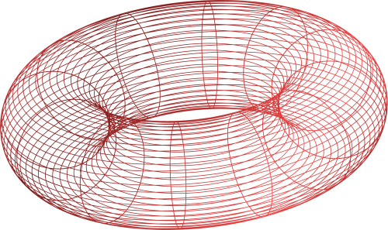
КОНСТИТУЦІЯ ПИЛИПА ОРЛИКА – 1710 РІК. - ПЕРША КОНСТИТЦІЯ В СВІТІ | Конституція УНР –29 квітня 1918 року.
МАЛА КОНСТИТУЦІЯ ЗУНР – 13 ЛИСТОПАДА 1918 РОКУ. | Тимчасова Конституція Карпатської України – 15 березня 1939 року.
Попередники сучасної Конституції:
В Українській історії були ще інші версії сучасної Конституції України

Slide 5

Структура Конституції України
КОНСТИТУЦІЯ УКРАЇНИ 1996 СКЛАДАЛАСЯ З ПРЕАМБУЛИ, 161 СТАТТІ ТА 16 ПУНКТІВ ПЕРЕХІДНИХ ПОЛОЖЕНЬ, ЗАПИСАНИХ У 15-ТИ РОЗДІЛАХ: І — «ЗАГАЛЬНІ ЗАСАДИ»; ІІ — «ПРАВА, СВОБОДИ ТА ОБОВ'ЯЗКИ ЛЮДИНИ І ГРОМАДЯНИНА»; ІІІ — «ВИБОРИ.
Структура Конституції Чинної на даний час складається з 14 розділів (останній розділ «Перехідні положення» при цьому має номер ⅩⅤ, оскільки розділ Ⅶ «Прокуратура» (статті 121—123) було виключено Законом України «Про внесення змін до Конституції України (щодо правосуддя)».

Slide 6

Основні принципи Конституції України
НАРОДОВЛАДДЯ
ПОДІЛ ВЛАДИ
ДЕРЖАВНОГО СУВЕРЕНІТЕТУ
ПРІОРИТЕТ ПРАВ ЛЮДИНИ І ГРОМАДЯНИНА
СОЦІАЛЬНА, ДЕМОКРАТИЧНА, ПРАВОВА ДЕРЖАВА
РІВНОПРАВНОСТІ ГРОМАДЯН ПЕРЕД СУДОМ І ЗАКОНОМ

Slide 7

День Конститу́ції Украї́ни
28 червня
ухвалили Основний Закон
День Конституції України — єдине державне свято, закріплене в самій Конституції:

Slide 8

1
- Кожен президент України складає присягу на вірність народу, поклавши руку на Конституцію та на Пересопницьке Євангеліє.
2
- Упродовж 1990-1996 рр. було запропоновано 15 проектів Конституції України – від Конституційної комісії, політичних партій та науковців.
3
- Міжнародне співтовариство привітало ухвалення Конституції України та визнало її однією з найдемократичніших у світі.
4
У 2019 році в мережі Інтернет з’явилася електронна Конституція України для дітей у вигляді коміксів. Авторами Конституції у коміксах стали брати Капранови, а художником – Олександр Костенко.
Цікаві факти

Slide 9


Конституція України, прийнята у 1996 році, є основним законом країни. Вона встановлює основні принципи організації та функціонування держави, визначає права і обов'язки громадян, а також встановлює структуру та повноваження органів влади. Конституція гарантує права людини і громадянина, забезпечує розділення влади на законодавчу, виконавчу і судову, а також передбачає право на самовизначення народів. Вона є найвищим юридичним актом українського державного устрою і має непорушну силу на всій території України.
Висновки

Slide 10


ДЯКУЮ ЗА УВАГУ

